Slide 1
Capítulo 9 Estratégias de cooperação

Slide 2
Objetivos
Estudar este capítulo dará a você o conhecimento de gestão estratégica necessário para:
Definir estratégias de cooperação e explicar por que as empresas as utilizam.
Definir e discutir os três tipos principais de alianças estratégicas.
Identificar as estratégias cooperativas de negócios e descrever seu uso.
Discutir o uso de estratégias cooperativas corporativas.
Entender a importância das alianças estratégicas entre vários países como estratégia de cooperação internacional.
Explicar os riscos das estratégias de cooperação.
Descrever duas abordagens utilizadas para administrar as estratégias de cooperação.

Slide 3
Estratégia de cooperação
Estratégia de cooperação
Uma estratégia em que as empresas trabalham juntas para alcançar um objetivo comum.
Cooperar com outras empresas é uma estratégia que:
cria valor para um cliente.
excede o custo de construção de valor para o cliente de outras maneiras.
estabelece uma posição favorável em relação aos concorrentes.

Slide 4
Aliança estratégica
Um tipo primário da estratégia cooperativa, em que as empresas combinam alguns dos seus recursos e capacidades para criar uma vantagem competitiva mútua.
Envolve a troca e partilha de recursos e capacidades para co desenvolver ou distribuir bens e serviços.
Exige o comportamento cooperativo de todos os parceiros.

Slide 5
Comportamentos de aliança estratégica
Exemplos de comportamento cooperativo que contribuem para o sucesso da aliança estratégica.
Resolver problemas ativamente
Ser de confiança
Buscar maneiras de combinar os recursos dos parceiros e recursos próprios para criar valor
Vantagem colaborativa (relacional)
Uma vantagem competitiva desenvolvida através de uma estratégia cooperativa.

Slide 6
Aliança estratégica
Empresa
A
Empresa
B
Recursos
Capacidades
Competências
essenciais
Recursos
Capacidades
Competências
essenciais
Combinados
Recursos
Capacidades
Competências
essenciais
Interesses mútuos na concepção,
fabricação ou distribuição de bens ou serviços

Slide 7
Três tipos de alianças estratégicas
Joint Venture
Duas ou mais empresas criam uma empresa juridicamente independente através da partilha de alguns dos seus recursos e capacidades.
Aliança estratégica de capital próprio
Parceiros que possuem diferentes percentagens de capital em uma companhia separada que eles formaram.
Aliança estratégica não representativa de capital
Duas ou mais empresas desenvolvem uma relação contratual para compartilhar alguns dos seus exclusivos recursos e capacidades.

Slide 8
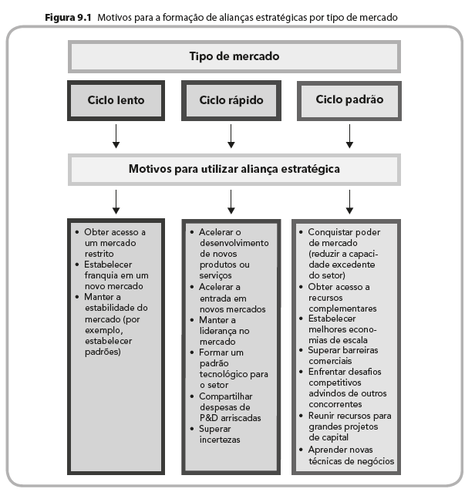
Razões para alianças estratégicas por tipo de mercado

Slide 9
Motivos para alianças estratégicas
Mercado
Motivos
Ciclo lento
Ter acesso a um mercado restrito
Estabelecer uma franquia em um novo mercado
Manter a estabilidade do mercado (por exemplo, estabelecendo padrões)

Slide 10
Motivos para alianças estratégicas
Mercado
Motivos
Ciclo rápido
Acelerar o desenvolvimento de novos bens ou serviços
Acelerar a entrada no novo mercado
Manter a liderança de mercado
Formar um padrão de tecnologia da indústria
Superar a incerteza

Slide 11
Motivos para alianças estratégicas
Mercado
Motivos
Ciclo padrão
Ganho de poder de mercado (reduzir o excesso de capacidade da indústria)
Obter acesso a recursos complementares
Estabelecer as economias de escala
Superar as barreiras ao comércio
Desafios competitivos de outros concorrentes
Partilhar recursos para grandes projetos de capital
Aprender novas técnicas de negócios

Slide 12
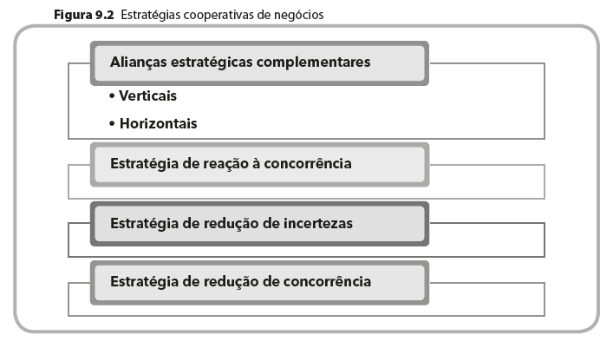
Estratégias cooperativas de negócios

Slide 13
Estratégias cooperativas de negócios
Alianças estratégicas
complementares
Combinar os ativos das empresas parceiras de maneiras complementares para criar novo valor
Incluem a distribuição, o fornecedor ou alianças de terceirização, onde as empresas contam com parceiros para construir vantagem competitiva

Slide 14
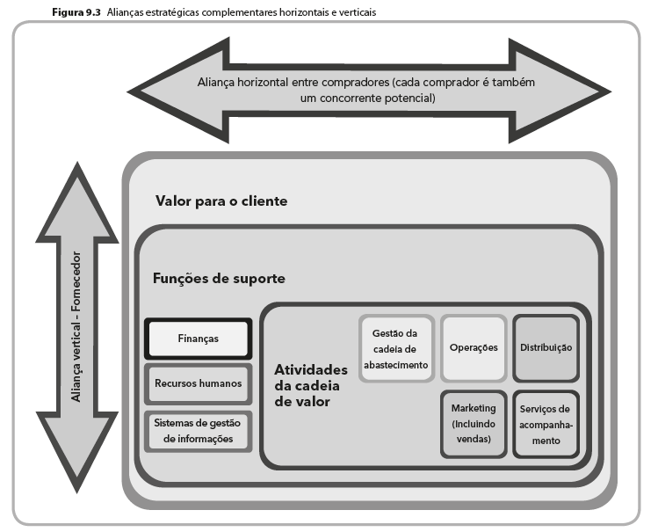
Alianças estratégicas complementares verticais e horizontais

Slide 15
Alianças estratégicas complementares
Aliança estratégica complementar vertical
Formada entre empresas que concordam em usar suas habilidades e capacidades em diferentes fases da cadeia de valor para criar valor para ambas as empresas.
Terceirização é um exemplo deste tipo de aliança.
Aliança estratégica complementar horizontal
Formada quando parceiros concordam em combinam seus recursos e habilidades para criar valor na mesma fase da cadeia de valor.
Foco são oportunidades de desenvolvimento e distribuição de produtos em longo prazo.
Os parceiros podem tornar-se concorrentes, o que requer uma grande quantidade de confiança entre os parceiros.

Slide 16
Estratégia de redução de incerteza
Alianças estratégicas
complementares
Ocorre quando as empresas se unem para responder a uma ação estratégica de outro concorrente
Por serem difíceis de reverter e caras para operar, alianças estratégicas são formadas principalmente para responder a ações estratégicas ao invés de táticas
Concorrência Aumento de alianças

Slide 17
Estratégia de redução de incerteza
Alianças estratégicas
complementares
Utilizada como proteção contra risco e incerteza.
Essas alianças são mais notadas nos mercados de ciclo rápido.
Uma aliança pode ser formada para reduzir a incerteza associada com o desenvolvimento de novos produtos ou padrões de tecnologia.
Concorrência Aumento de alianças
Incerteza
Redução de alianças

Slide 18
Estratégia de redução de incerteza
Alianças estratégicas
complementares
Concorrência Aumento de alianças
Criada para evitar a concorrência destrutiva ou excessiva
Conluio explícito: quando as empresas negociam diretamente acordos para reduzir a concorrência (ilegal) de preços e saída de produção.
Conluio tácito: quando as empresas indiretamente coordenam sua produção e as decisões de preços, observando as ações e respostas da outra empresa.
Incerteza
Redução de alianças
Concorrência Redução de alianças

Slide 19
Avaliação de estratégias de cooperação
Alianças estratégicas de negócios complementares, especialmente as verticais, têm a maior probabilidade de criar uma vantagem competitiva sustentável.
Alianças complementares horizontais são, por vezes, difíceis de manter porque são frequentes entre concorrentes rivais.
Vantagens competitivas resultantes de concorrência e incerteza reduzindo estratégias tendem a ser temporárias.

Slide 20
Estratégias cooperativas corporativas

Slide 21
Estratégia cooperativa corporativa
Estratégias de nível empresarial
Ajudar a empresa a diversificar em termos de:
produtos oferecidos ao mercado
mercados que ela serve
Exigem menos compromissos de recurso
Permitem maior flexibilidade em termos de esforços para diversificar as operações dos parceiros

Slide 22
Diversificação das alianças estratégicas
Diversificação das
alianças
estratégicas
Permite que uma empresa se expanda em novos produtos ou áreas de mercado sem completar uma fusão ou uma aquisição
Fornece alguns dos potenciais benefícios sinérgicos de uma fusão ou aquisição, mas com menos risco e maiores níveis de flexibilidade
Permite um "teste" se uma futura fusão entre os parceiros beneficiaria ambas as partes

Slide 23
Franquias
Diversificação das
alianças
estratégicas
Cria o conjunto das economias de escopo entre duas ou mais empresas
Cria sinergia através de múltiplas funções ou vários negócios entre empresas de parceiros
Aliança
estratégica
sinérgica

Slide 24
Franquias
Diversificação das
alianças
estratégicas
Espalham-se riscos e utilizam-se recursos, capacidades e competências sem fusão ou aquisição de outra empresa
Uma relação contratual (franquia) é desenvolvida entre duas partes, franqueado e franqueador
Uma alternativa ao crescimento através de fusões e aquisições
Aliança
estratégica
sinérgica
Franquias

Slide 25
Avaliação de estratégias cooperativas corporativas
Em relação às estratégias de negócios
Mais amplas em escopo
Mais complexas
Mais caras
Podem levar à vantagem competitiva e valor quando:
experiências de sucesso da aliança são internalizadas.
a empresa usa tais estratégias para desenvolver o conhecimento útil sobre como ter sucesso no futuro.

Slide 26
Estratégia de cooperação internacional
Aliança estratégica de cooperação trans fronteiriça
Uma estratégia em que as empresas com sede em nações diferentes combinam seus recursos e capacidades para criar uma vantagem competitiva.
Uma empresa pode se tornar trans fronteiriça de alianças estratégicas para alavancar as competências essenciais que são a base do seu sucesso doméstico para expandir em mercados internacionais.

Slide 27
Estratégia de cooperação internacional
Aliança estratégica sinérgica
Permite o compartilhamento do risco, reduzindo o investimento financeiro de risco
Alianças internacionais podem ser difíceis de gerenciar devido a diferenças de estilos de gestão, culturas ou restrições regulamentares.
Deve avaliar a intenção estratégica do parceiro de tal modo que este não tenha acesso a alguma tecnologia importante e se torne um concorrente.

Slide 28
Estratégia de cooperação em rede
Uma estratégia cooperativa onde várias empresas concordam para formar várias parcerias a fim de alcançar objetivos comuns.
Rede de aliança estável
Rede dinâmica de alianças
Eficazes relações sociais e interações entre parceiros são as chaves para uma estratégia de sucesso da rede cooperativa.

Slide 29
Estratégia de cooperação em rede
Redes de alianças
estáveis
Relacionamentos de longo prazo que aparecem frequentemente em indústrias maduras onde a demanda é relativamente constante e previsível
Redes estáveis são construídas para exploração das economias (escala e/ou escopo) disponíveis entre as empresas

Slide 30
Estratégia de cooperação em rede
Redes de alianças
estáveis
Arranjos que evoluem em indústrias com a rápida evolução tecnológica, conduzindo ao produto curtos ciclos de vida
Usadas principalmente para estimular rápido a inovação de produto, a criação de valor e as entradas subsequentes de mercado bem-sucedidas
A finalidade é muitas vezes a exploração de novas ideias
Redes de alianças
dinâmicas

Slide 31
Riscos da concorrência em estratégias cooperativas
Parceiros podem agir de forma oportunista.
Parceiros podem deturpar competências que trouxeram para a parceria.
Parceiros não conseguem disponibilizar capacidades e recursos comprometidos com outros parceiros.
Um parceiro pode fazer investimentos que são específicos para a aliança, enquanto seu parceiro não o faz.

Slide 32
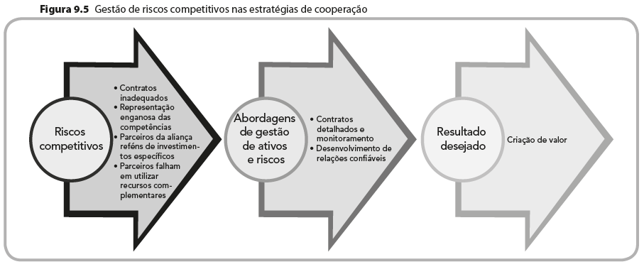
Gerenciamento de riscos competitivos em estratégias cooperativas

Slide 33
Gerenciamento de riscos em estratégias cooperativas
Riscos
competitivos
Contratos inadequados
Deturpação de competências
Parceiros para usar seus recursos complementares
Refém de investimentos específicos do parceiro de aliança
Abordagens de
risco e gestão de ativos
Gestão e contratos detalhados
Desenvolvendo relações de confiança
Criação de valor
Resultados desejados

Slide 34
Gestão de estratégias de cooperação
Abordagem de gestão de minimização de custo
Ter contratos formais com parceiros
Especificar como estratégia a ser monitorada
Especificar como o comportamento de parceiro deve ser controlado
Definir metas que minimizar custos e evitar comportamento oportunista pelos parceiros

Slide 35
Gestão de estratégias de cooperação
Abordagem de maximização de oportunidade
Maximizar as oportunidades de criação de valor da parceria
Aprender com os outros
Explorar as possibilidades adicionais de mercado
Manter contratos menos formais, menos restrições

